Slide 1
奶茶点餐小程序
班级：
姓名：
指导老师：

Slide 2
研究背景
目前随着智能手机的不断普及，基本上可以达到人均一台智能手机的地步，在这样的背景下，各行各业如何把自己的服务提供到手机终端上，是一个问题。智能手机的好处就是有各种各样的软件，并且交互性很好，用户使用起来方便，在智能手机刚开始的前几年，有很多行业已经开始提前布局移动终端，占领了相当大的市场，不仅提高了客户满意度，也提高了市场知名度，但是随着时代的发展，如果还一直开发移动终端的软件，会导致用户手机里面需要安装各种各样的软件，用户已经从刚开始的新奇，变成了现在的厌烦，手机内存太小，安装太多东西，或者非强制性的软件，用户都不想安装了。面对如今的用户需求情况，依然开发APP软件已经是一种战略性失败。在国内目前市场上所有的智能手机里面肯定安装得有微信，微信已经变成了智能手机通讯的代名词，而微信推出了微信小程序，不需要用户注册账号，也不需要用户安装多余的软件，只需要通过微信软件就可以访问小程序，对用户极其友善，所以很多企业都瞄准了微信小程序。本课题就是在这样的大环境下研究和实现一款奶茶点餐小程序。

Slide 3
目的和意义
首先用户可以不需要安装各种各样的APP，只需要一个微信就可以各种访问程序，用户不需要注册各种信息，微信提供了用户一键访问，并且可以在微信里面对小程序进行删除，定位，搜索，以及收藏，微信小程序是目前最火的一个开发方向。很多商家只需要开发出微信小程序，自己部署服务端，然后有任何需要推广的只需要让用户点击微信小程序访问即可，不仅仅给商家提供了一个十多亿用户的平台，也给用户减轻了安装各种APP的负担，并且微信所在的腾讯公司也能获得利润，微信小程序是一款多赢的选择。
本课题研究的奶茶点餐小程序前后台分离，让商品订单，商品信息等相关信息集中在后台让管理员管理，让用户在小程序端点餐，管理个人订单，该系统让信息管理变得高效，也让用户点餐，查看个人订单等信息变得越来越方便。

Slide 4
开发环境
本系统小程序端使用微信开发者工具开发，该系统服务器端使用Java语言开发，结合SSM框架，系统数据库采用mysql，运行平台：windows7及以上，采用Tomcat7.0以上作为WEB服务器软件。

Slide 5
管理员功能结构设计
管理员登录进入本系统操作的功能包括管理商品，回复商品评价，为商品订单进行出餐，管理新闻和用户，管理客服聊天。

Slide 6
用户功能结构设计
用户登录进入本系统操作的功能包括管理购物车，下单购买商品，在线充值，查看商品评价，管理商品订单等。

Slide 7
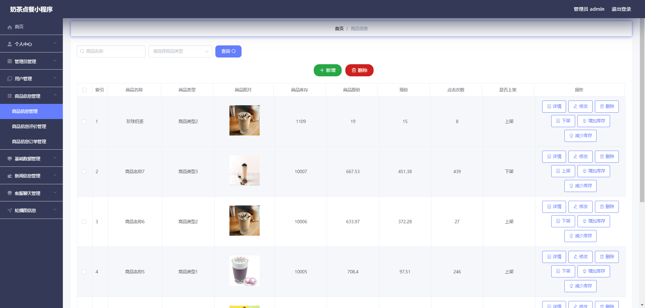
管理员功能实现
商品信息管理
管理员进入如图所示的商品信息管理界面之后，管理员点击信息显示栏中最右侧的修改，删除按钮可依次完成商品信息的修改，删除等操作，管理员也能在当前界面下架商品，增加商品的库存，减少商品的库存等。

Slide 8
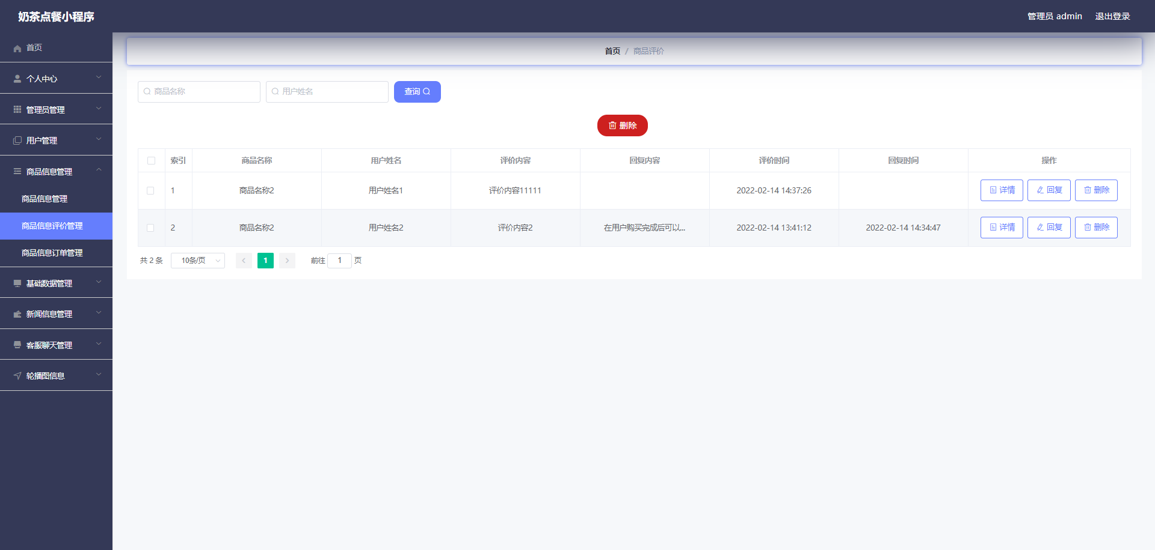
管理员功能实现
商品评价管理
管理员进入如图所示的商品评价管理界面之后，管理员点击信息显示栏中最右侧的回复，删除按钮可依次完成商品评价信息的回复，删除等操作。

Slide 9
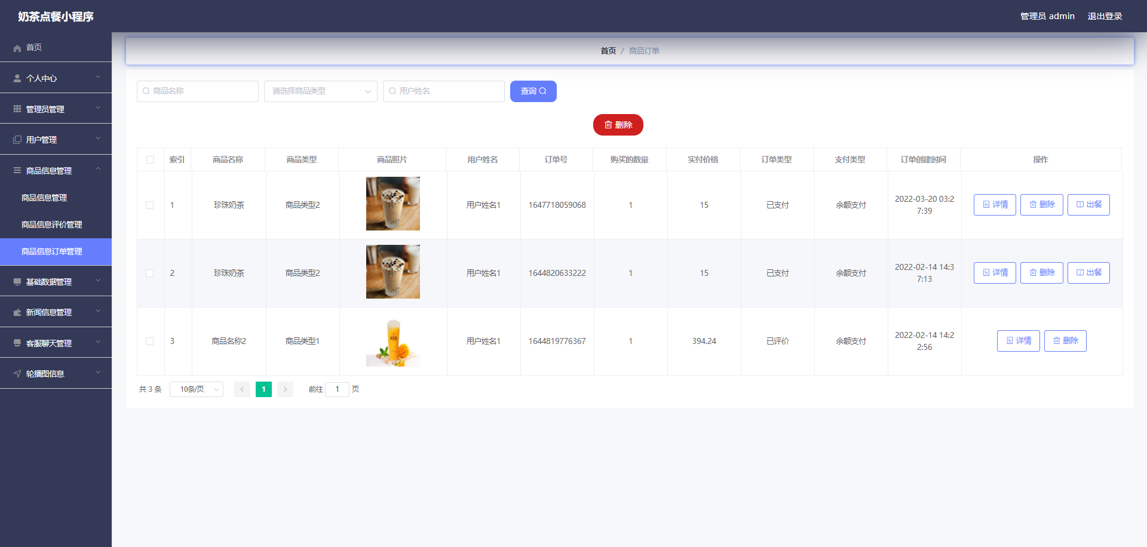
管理员功能实现
商品订单管理
管理员进入如图所示的商品订单管理界面之后，管理员点击信息显示栏右侧的删除，出餐按钮可依次完成商品订单的删除，出餐等操作。

Slide 10
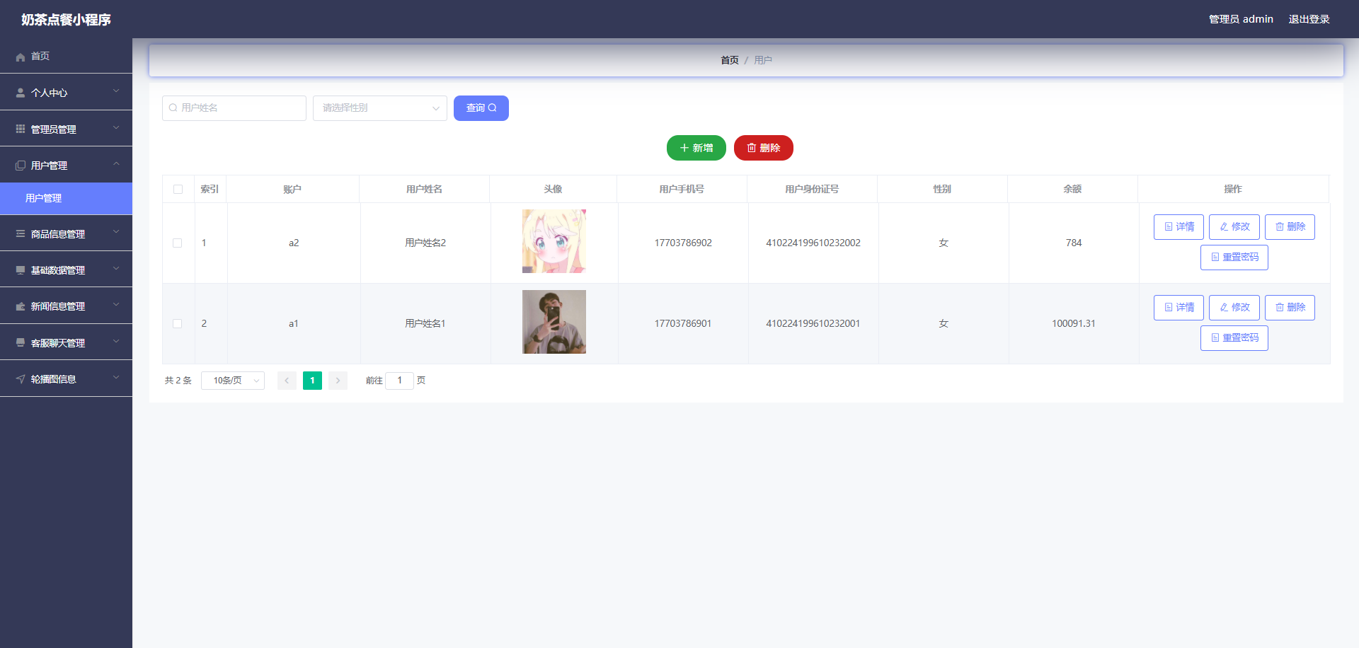
管理员功能实现
用户管理
管理员进入如图所示的用户管理界面之后，管理员点击信息显示栏中最右侧的修改，删除按钮可依次完成用户信息的修改，删除操作，管理员在本界面也能查询用户信息，重置用户的密码等。

Slide 11
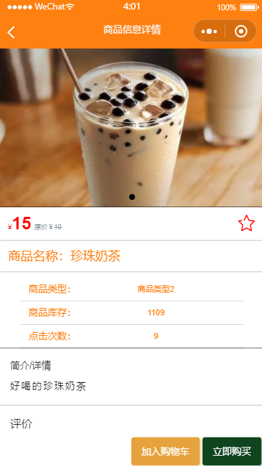
用户功能实现
商品信息
用户进入如图所示的商品信息界面之后，用户可以通过商品的评价和商品的介绍来了解商品信息，用户购买商品可以通过加入购物车或点击立即购买按钮来实现，不过加入购物车需要用户亲自在购物车模块去完成订单提交操作，立即购买功能可以帮助用户在本界面就能下单购买商品。

Slide 12
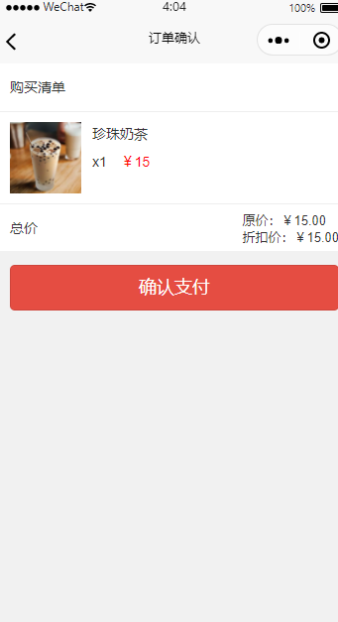
用户功能实现
订单确认
用户进入如图所示的订单确认界面之后，用户点击确认支付就可以支付订单。

Slide 13
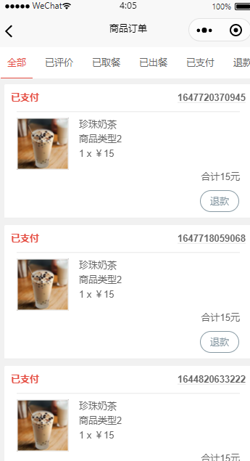
用户功能实现
商品信息订单
用户进入如图所示的商品信息订单界面之后，用户可以查看已评价订单，查看已取餐订单，查看已出餐订单，查看已支付订单，查看退款订单等，而用户可以在本模块进行订单退款，订单评价等操作。

Slide 14
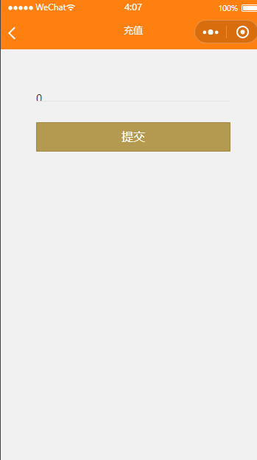
用户功能实现
用户充值
用户进入如图所示的用户充值界面之后，用户需要输入充值的金额，该金额信息必须是数值信息才可以提交。

Slide 15
结论
奶茶点餐小程序的设计实现，让我有以下几点体会：
（1）在确定要研究的系统之后，对于系统的研究内容也就是系统的功能的分析与设计是比较重要的部分，这方面主要是站在使用者的角度进行考虑，可以参考相似系统的功能进行设计，也能通过对目标用户群进行问卷调查等方式进行功能需求的确定，只有确定了系统需要的功能之后，才可以开展系统的配套数据库的设计，系统的编码等后续工作。
（2）对于系统的代码编写是一项比较复杂的工作，这也是系统的后端部分，用户操作系统看到的只是代码运行之后呈现出来的操作界面前端部分，编写的代码与运行实现的界面是相对应的，所以编写代码时，需要一边编写，一边查看代码的运行效果，这里就需要编写代码的人员注意一些编写细节，比如规范命名程序变量，注释关键代码等，这些编码习惯会帮助开发者在该系统中进行功能拓展或功能维护中提高效率。
（3）系统的功能模块在编码实现之后，也需要单独进行测试，发现问题之后能够及时进行解决，当系统的所有的功能都实现之后，再次对该系统整体进行测试，方便开发者在检验系统功能的基础上，进行系统问题的修复与完善。
由于时间比较短暂，加上开发期间我都是一边学习理论，一边进行实操，对于开发的奶茶点餐小程序除了具备能够正常运行，能够提供信息管理功能，以及能够保证系统运行期间产生的数据的安全性等特点外，本系统也具备一些缺点，首先表现的就是当使用者使用系统时，在对数据进行查询或者更新时，系统响应时间比较长，增加了用户的等待时间，让用户的使用体验不够理想，其次，奶茶点餐小程序的功能操作的流程设计上也存在一些不合理之处，最后，奶茶点餐小程序对于权限划分，功能模块细分上也存在一些漏洞。

Slide 16
致谢
指导老师是学院分配的老师，主要是帮助我们更好的完成选择的毕业课题，并在课题撰写期间提供给学生系统制作以及文档撰写方面的指导。因此，我在制作本系统时，我的导师提供的指导包括了功能的确定，系统结构的设计，系统功能的编码，以及测试系统等方面的指导，可以说从选题到本系统制作完成，导师在每个阶段性任务期间都进行了指导，主要是针对我遇到的主要困难，提供相应的解决方案，这样才让我能够如期完成本课题。所以，能够上交设计成果，我是非常感谢导师的。
感谢本院同学还有我身边的朋友，在校期间，我们总是时不时进行交流，包括平时作业以及本次的毕业课题方面的互相探讨，还有就是每当我陷入困境时，在你们的帮助下我总能很快走出困境。所以，这些年，你们的陪伴，让我很暖心！
离开校园之后，我们将不在这个场所进行学习与生活了，尽管很不舍，但还是祝愿我的校园前景广阔！

